Slide 1

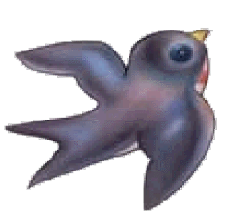
燕子

Slide 2
燕子：一种候鸟，体小、翅膀尖而长，尾巴分开像剪刀，背部黑色，肚皮白色。常在人家屋檐下用泥做巢居住。在我国，燕子春天飞到北方，秋天飞到南方去。燕子主要以蚊、蝇等昆虫为主食，是人类的益鸟。因为燕子是以昆虫为食的，且它们从来就习惯于在空中捕食飞虫，而在北方的冬季是没有飞虫可供燕子捕食的，食物的匮乏使燕子不得不每年都要来一次秋去春来的南北大迁徙，以得到更为广阔的生存空间。
家燕有着惊人的记忆力，无论飞多远，哪怕隔着千山万水，它们也能够靠着自己惊人的记忆力返回故乡。返回家乡后，头一件“大事”便是建造自己的家园。
家燕体态轻盈，一对翅膀又窄又长，飞行时好像两把锋利的镰刀，家燕飞行时似一根刚离弦的箭，“嗖”地一声发射出去，它是个捕虫能手，几个月就能吃掉25万只昆虫，所以我们千万不能伤害它！

Slide 3

燕子 翅膀 剪刀 微风
聚拢 增添 五线谱 赶集
音符 吹拂 掠过 演奏
偶尔 荡漾 赞歌 稻田
俊俏轻快 光彩夺目
自学提示：
1、自由朗读课文，注意读准字音，读通句子。
2、给自然段标上序号。

Slide 4
聚
稻
演
漾

Slide 5

快速默读课文，思考：课文每个自然段主要写了哪些内容？

Slide 6

春天来了，我们从南方飞来了。这里的春天真美丽啊！

Slide 7
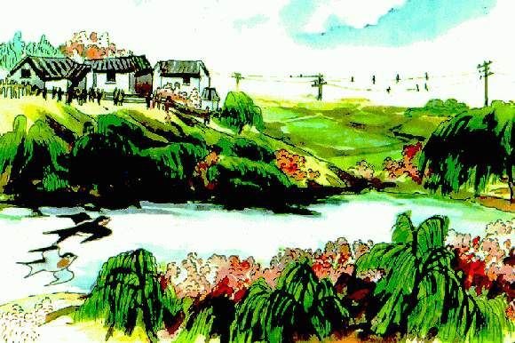

Slide 8

才下过几阵蒙蒙的细雨。微风吹拂着千万条才展开带黄色的嫩叶的柳丝。青的草，绿的叶，各色鲜艳的花，都像赶集似的聚拢来，形成了光彩夺目的春天。

Slide 9
小燕子从南方赶来，为春光增添了许多生机。

Slide 10

资料城
《春1》 《春2》
《春姑娘》 《春回大地》
《春天片段》 《春天在哪里》

Slide 11

打写训练
结合我们身边的环境，以 “我眼中的春天”为题，写一写春天的美丽景象。

Slide 12

燕子

Slide 13
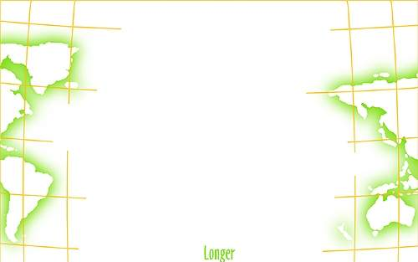
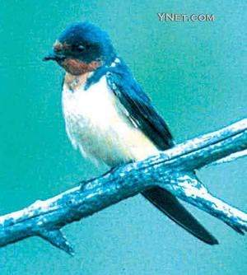
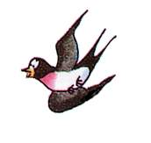
一身乌黑光亮的羽毛，一对俊俏轻快的翅膀，加上剪刀似的尾巴，凑成了活泼机灵的小燕子。

Slide 14
乌黑光亮
一身（ ）的羽毛，一对（ ）
的翅膀，加上（ ）的尾巴，凑成了
（ ）的小燕子。
俊俏轻快
剪刀似的
活泼机灵

Slide 15
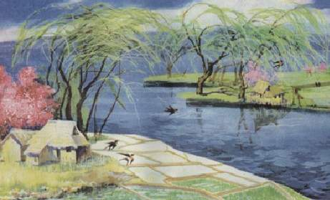
在微风中，在阳光中，燕子斜着身子在天空中掠过，唧唧地叫着，有的由这边的稻田上，一转眼飞到了那边的柳树下边；有的横掠过湖面，尾尖偶尔沾了一下水面，就看到波纹一圈一圈地荡漾开去。

Slide 16
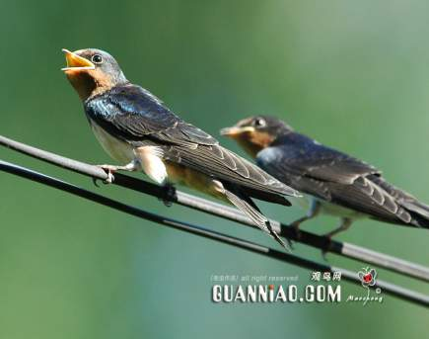
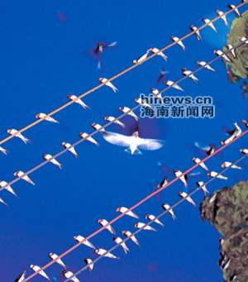
几对燕子飞倦了，落在电线上。蓝蓝的天空，电杆之间连着几痕细线，多么像五线谱啊！停着的燕子成了音符，谱成了一支正待演奏的春天的赞歌！

Slide 17
资料城
《海燕》
《燕子》
《黄鹂》
《遥远的鹰》

Slide 18
打写训练
写写你喜欢的一种鸟类，注意抓住外形特点，活动特点来写。

